Slide 1
ISABELLE MARGAIN
Chargée de missions, UNIDIS
DENIS MILLET
IEN STI

Slide 2
«Référentiel des activités professionnelles »
Baccalauréat professionnel
Diplôme intermédiaire
« procédés de la chimie de l’eau et des papiers cartons »

Slide 3
Avant propos
La filière des procédés c’est :
  650 jeunes inscrits au baccalauréat professionnel en 2011 dont 100 apprentis ; 79,6 % de réussite
  32 lycées professionnels publics
  6 lycées professionnels privés
  6 centres de formation d’apprentis

Slide 4
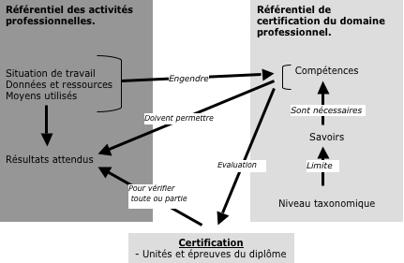
Avant propos
Les référentiels

Slide 5
Le pourquoi de la rénovation
L'étude de l'Observatoire prospectif des métiers, des qualifications et de la diversité des industries chimiques sur les attentes et les besoins des entreprises en matière de certifications sur les métiers de la production.
La date de création du baccalauréat (1997)
La demande des métiers de l’eau
Des nouvelles activités professionnelles
Un nouveau cadre règlementaire
Les impératifs du développement durable

Slide 6
Le comment de la rénovation
De nombreux représentants du monde industriel et des entreprises
  UIC, UNIDIS, FFCCR, FNCR, FP2E,...
Quelques représentants de l’éducation nationale
Une multiplicité des points de vue…
Une collaboration active.

Slide 7
La méthode de la rénovation
Prise en compte de l’existant des référentiels (BEP, BAC, MC)
Les modifier avec les éléments apportés par les entreprises
  les fiches de postes, fiches de fonctions,...
  Fiches métier de l’observatoire des industries chimiques.
  Définition de fonctions, activités,...
Validation en commun des écrits.

Slide 8
La définition de l’emploi
Les nécessités des entreprises évoquées pendant la rénovation nous ont permis de préciser et d’élargir la définition de l’emploi pour un bachelier professionnel.
  « …dans le domaine de la fabrication ou le traitement physique, chimique, biochimique ou biologique de la matière…
  « Il peut exercer ses activités en équipe alternante… »
  « Il est capable de s’adapter aux évolutions technologiques et particulièrement à l’évolution des procédés, de la règlementation et des normes en vigueur. »

Slide 9
Le contexte professionnel
L ’ensemble des entreprises présentes nous ont permis de définir un contexte professionnel partagé.
  « Ces entreprises transforment des matières et élaborent des produits qui nécessitent des traitements successifs conduits selon des procédés continus ou discontinus….
  « Dans ces industries, l’interaction procédé - produit et système est indissociable…., »

Slide 10
Focus sur l’industrie Papier Carton
Une industrie de procédés
  Du bois à la pâte de cellulose
  Des papiers recyclés à la pâte désencrée
  De la pâte au papier
  http://www.lesindustriespapierscartons.org/site/espace-jeunes/video-papier.php
Notes:
Pour info ; public : profs, chefs de travaux, chefs d’établissement à 90% du secteur de la Chimie
Pour illustrer les propos de M.Millet, l’industrie papier carton comporte plusieurs secteurs qui relèvent de l’industrie des procédés. En effet,…
Pour vous permettre de mieux connaître ce contexte professionnel, je vous rpopose une petite video présentant une partie de ces procédés.

Slide 11
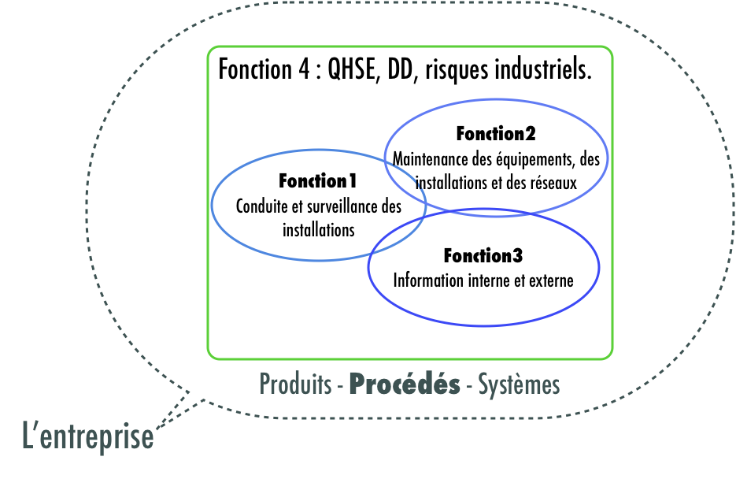
Les fonctions dans l’entreprise
La structuration des fonctions

Slide 12
Analyse des fonctions
Fonction 1: Conduite et surveillance des installations, des équipements et des systèmes.
  Le cœur du métier
  une complexité des compétences en augmentation
  des exigences fortes de la part des participants
7 tâches professionnelles associées

Slide 13
Focus sur l’industrie Papier Carton
Fonction 1 : Conduite et surveillance des installations, des équipements et des systèmes
T1.1 : Vérifier la disponibilité et la conformité : des installations, des matériels, des utilités et des matières premières.
T1.2 : Préparer, démarrer ou conduire l’installation.
T1.3 : Contrôler l’installation, le procédé et le produit.
T1.4 : Procéder aux suivis, réglages ou ajustements nécessaires.
T1.5 : Relever et interpréter des indicateurs nécessaires au diagnostic de l’installation et mettre en œuvre si nécessaire les actions préventives et correctives et proposer des actions d’amélioration.
T1.6 : Arrêter tout ou partie de l’installation.
T1.7 : Réaliser le nettoyage des équipements et des installations.

Slide 14
Focus sur l’industrie Papier Carton
Les métiers correspondant à ces tâches au niveau Bac Professionnel
  Du Bois à la pâte de cellulose
  OPERATEUR LIGNE FIBRES
  Des papiers recyclés à la pâte désencrée
  OPERATEUR D’INSTALLATIONS PÂTE
  De la pâte au papier
  OPERATEUR SUR MACHINE A PAPIER
Notes:
Décrire concrètement les activités métier par métier
Situer le métier dans l’échelle des qualifications.
Ex : conducteur>opérateur>aide conducteur

Slide 15
Analyse des fonctions
Fonction 2 : Maintenance des équipements, des installations et des réseaux
  Une demande de l’ensemble des participants
  Une nécessité pour la poursuite d’étude
  Un niveau d’intervention toujours élevé
4 tâches professionnelles

Slide 16
Focus sur l’industrie Papier Carton
Fonction 2 : maintenance des équipements
Partie intégrante du métier de la conduite des procédés
Maintenance curative de 1er niveau
  T2.1 : Mettre en sécurité, condamner et préparer l’installation pour sa mise à disposition en vue d’opérations de maintenance.
  T2.2 : Identifier les pannes ou dysfonctionnements, rechercher les causes ou apporter les observations nécessaires pour aider au diagnostic.
  T2.3 : Réaliser ou surveiller la maintenance des équipements, des réseaux et/ou des installations.
  T2.4 : Réaliser ou surveiller des travaux d’installation d’équipements, et/ou de branchements
Notes:
Décrire concrètement les activités métier par métier
Insister sur les termes: on est dans l’executif « réaliser » « mettre en sécurité », bien diférent du diagnostic

Slide 17
Analyse des fonctions
Fonction 3 : information et communication interne et externe
  La prise en compte de l’externe
  La dimension accompagnement ou formation apparaît
6 tâches professionnelles

Slide 18
Focus sur l’industrie Papier Carton
Fonction 3 : information et communication interne et externe
Travail d’équipe
Activité en continu
  T3.1 : Rechercher, saisir, traiter et transmettre les informations internes et externes.
  T3.2 : Se situer dans l’organisation de l’entreprise et du service
  T3.3 : Échanger les informations en début et fin de poste.
  T3.4 : Utiliser les langages et moyens techniques nécessaire à la communication et aux échanges d’informations.
  T3.5 : Participer au suivi de travaux, de chantiers avec des intervenants internes ou prestataires externes.
  T3.6 : Accompagner et former au sein d’une équipe.
Notes:
Le terme externe est à expliciter (contacts avec personnes extérouers – exemple : fournisseurs, clients…)
Insister sur la nécessité d’une bonne communication pour le travail en équipe et le flux continu. Ainsi que le risque de non-communication.

Slide 19
Analyse des fonctions
Fonction 4 : QHSE, DD et risques industriels
  Un aspect réglementaire
  Une orientation nécessaire
  Une approche structurante pour l’entreprise
5 tâches professionnelles

Slide 20
Focus sur l’industrie Papier Carton
Fonction 4 : QSE, Développement Durable et Risques Industriels
T4.1 : Vérifier et utiliser les équipements de protection collectifs et individuels.
T4.2 : Appliquer et respecter les procédures de sécurité, de qualité, d’hygiène, de santé, de protection de l’environnement en vigueur.
T4.3 : Participer à l’amélioration du procédé, de la sécurité, de la qualité, de l’hygiène, et des conditions de travail.
T4.4 : Participer à l’identification des risques industriels liés aux produits, procédés et aux installations.
T4.5 : Prendre en compte le développement durable dans sa pratique quotidienne.
Notes:
Citer des risques industriels : explosion chaudière, sites classés Seveso, débordement station d’épuration, incendies machines à papier

Slide 21
Focus sur l’industrie Papier Carton
E.P.I.
Procédures
Consignes
Identification
Protection
Amélioration
Fonction 4 : QSE, Développement Durable et Risques Industriels
  Des risques permanents qui nécessitent des comportements de vigilance adaptés
  Traitement en circuit fermé des déchets, boues, eaux, fibres, charges…
http://www.lesindustriespapierscartons.org/site/espace-jeunes/video-view.php?video=operateur
Notes:
Citer des risques industriels : explosion chaudière, sites classés Seveso, débordement station d’épuration, incendies machines à papier

Slide 22
Les attitudes professionnelles
Cette demande importantes des industriels à été matérialisée par leur intégration dans les taches, elles sont au nombre de 8 et leur genèse provient des entreprises.
  « L’ensemble de ces attitudes est complémentaire aux tâches professionnelles… »
  « Elles seront évaluées au regard des compétences professionnelles associées dans le cadre des unités du diplôme ; elles ne font pas l’objet d’une évaluation autonome. »

Slide 23
La rédaction du référentiel
L’organigramme
Organisation de l’entreprise en fonctions :
L’organisation de la fonction F2 en tâches :
F4 : QHSE, DD et risques industriels
F2 : Maintenance des équipments
Tâche T2.1
Tâche T2.2
F1 : Conduite et surveillance des installations
F3 : Information et communication interne et externe
Tâche T2.3
Tâche T2.4
Le dossier de fabrication, technique et de traitement.
Le dossier des supports de communication.
Le dossier de protection de l’environnement et de prévention des risques professionnels.
Contextualisation de la/des tâche(s) :
-Données et moyens nécessaires pour la réalisation de la tâche.
-Exemples de situations de travail
-Attitudes professionnelles
-Résultats attendus de l’activité

Slide 24
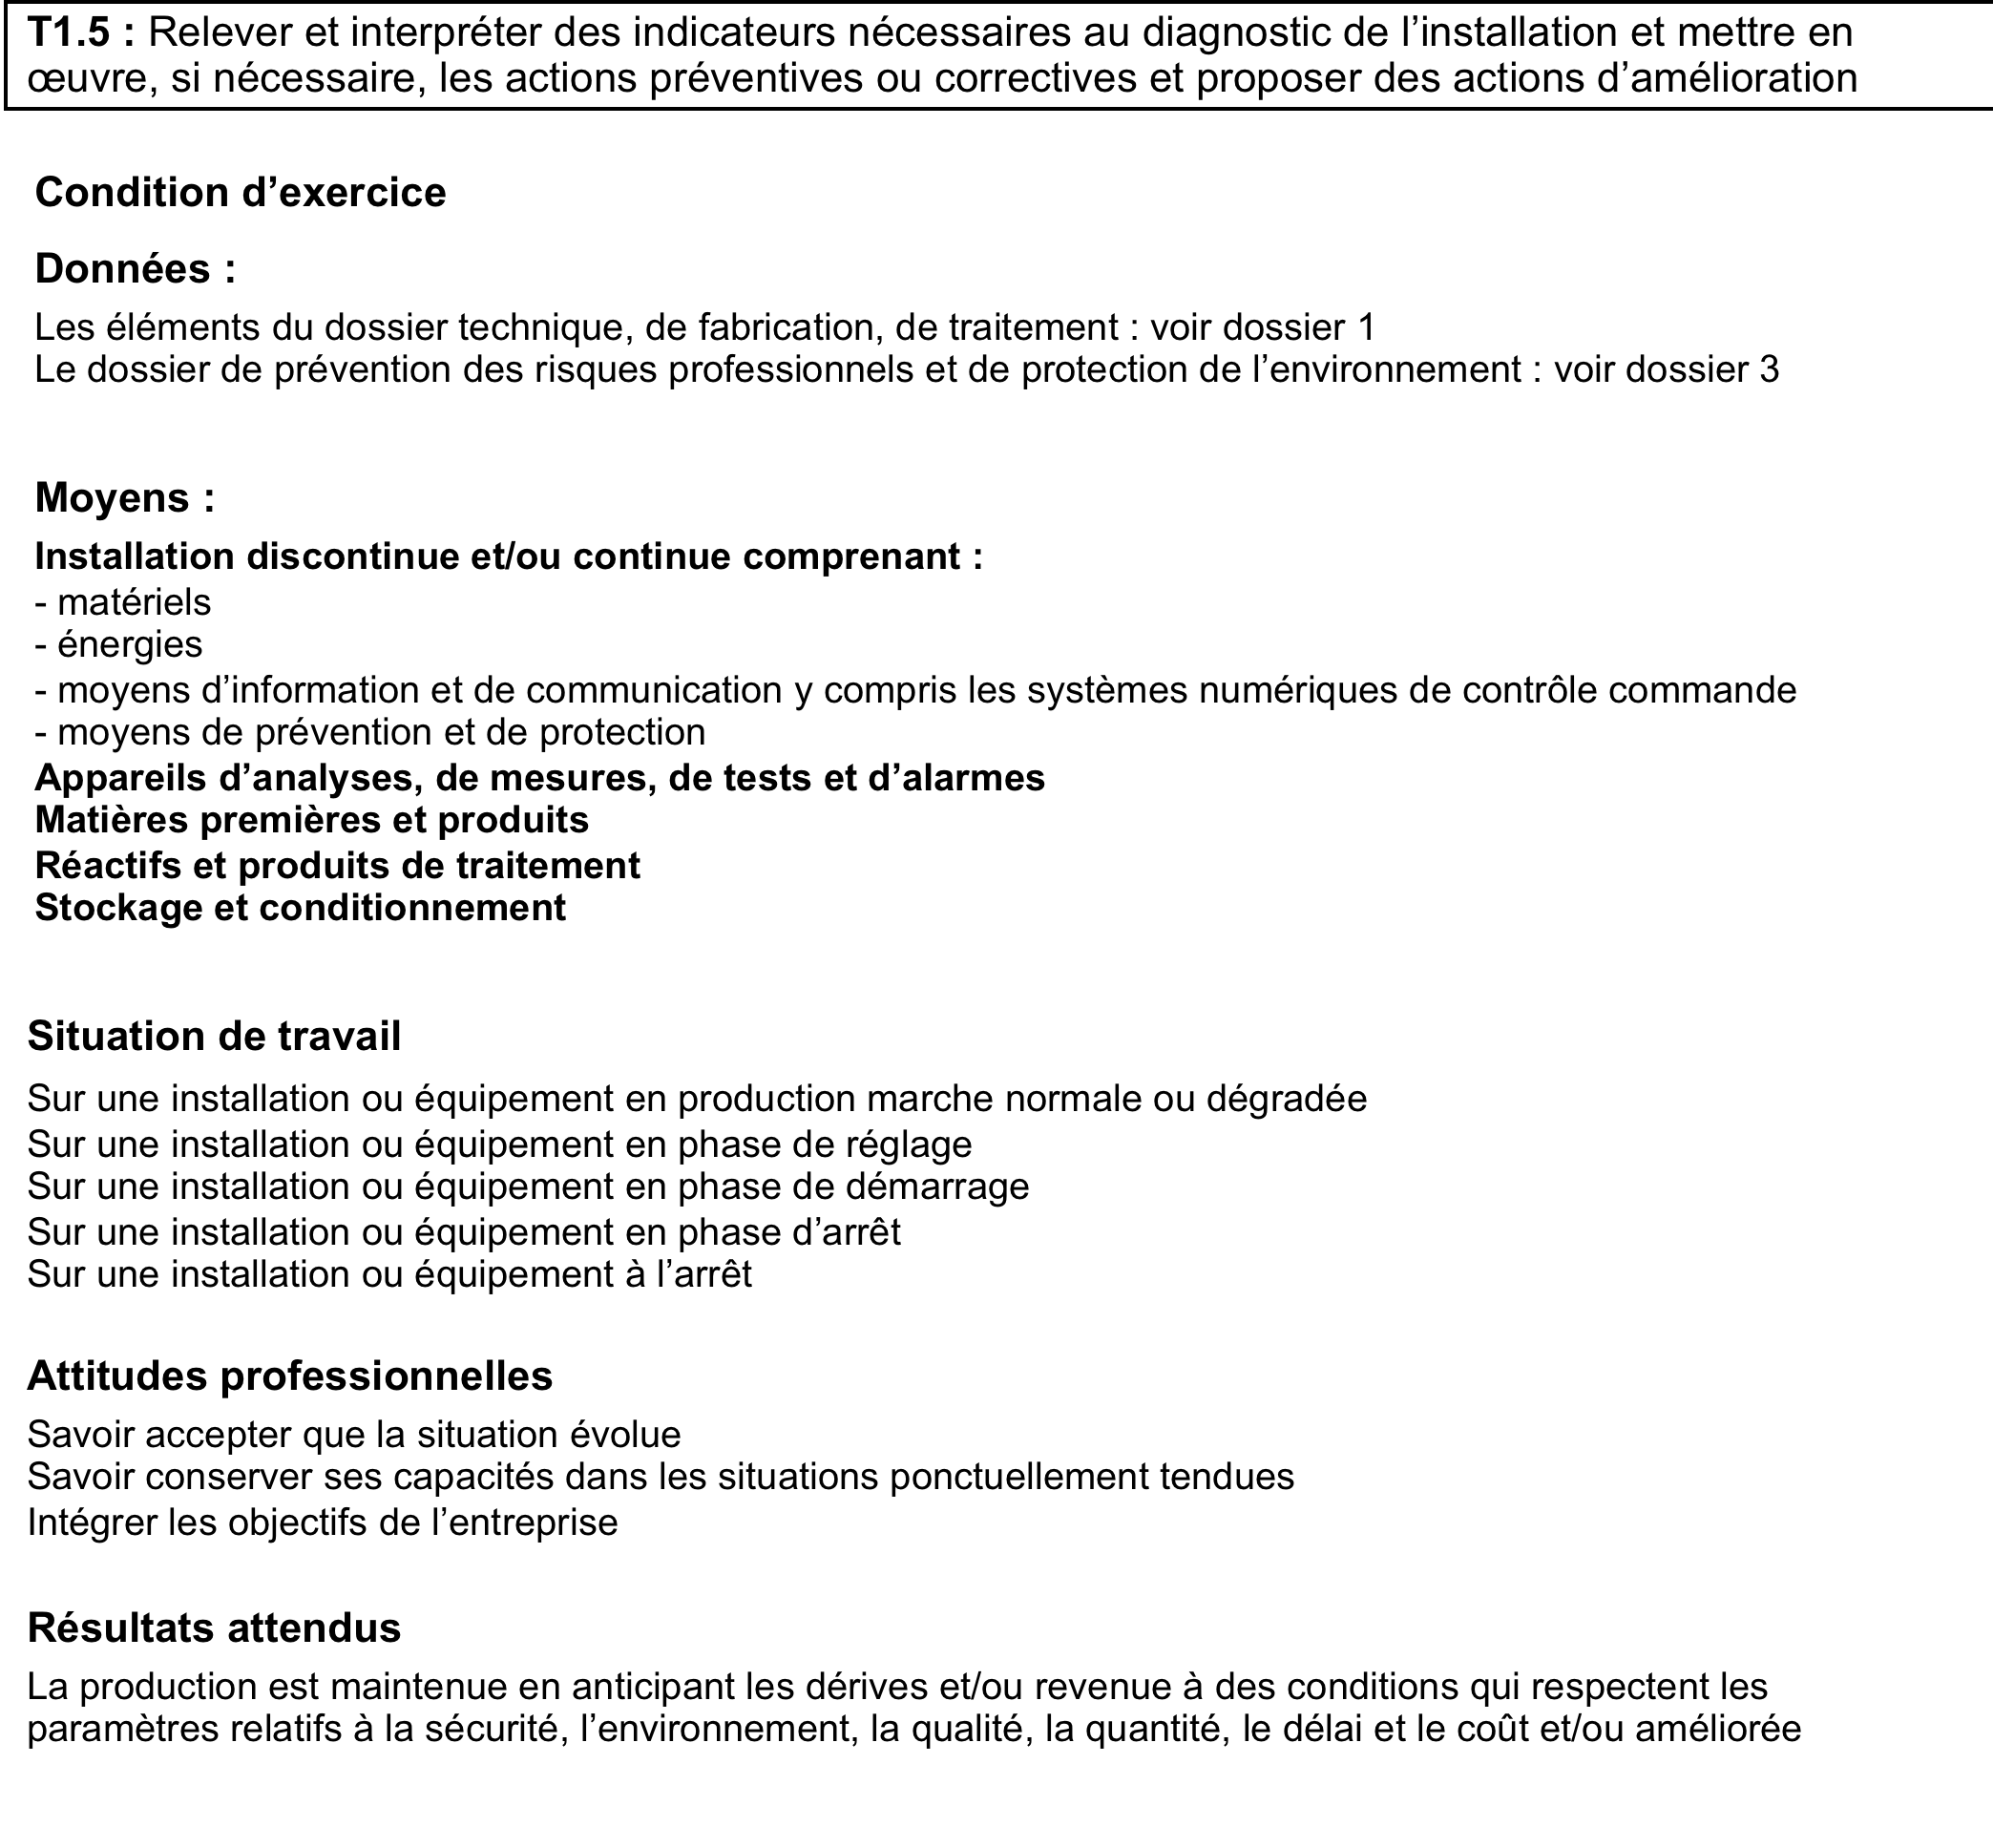
Exemple de tâche professionnelle
Tache T1.5
Contexte
Evaluation

Slide 25
Focus sur l’industrie Papier Carton
Notes:
Citer des risques industriels : explosion chaudière, sites classés Seveso, débordement station d’épuration, incendies machines à papier

Slide 26
La certification intermédiaire
La rédaction du référentiel d’activités professionnelles de la certification intermédiaire (BEP PCEPC) a pris comme support les travaux du baccalauréat mais en proposant des adaptations :
  Le nombre d’activités
  Les résultats attendus
  Les situations de travail

Slide 27
Bilan sur le R.A.P.
Une réalisation rapide du référentiel des activités professionnelles
Une très forte mobilisation des professionnels
Un RAP synthétique
L’intégration réussie des nouveaux impératifs

Slide 28
Focus sur l’industrie Papier Carton
Satisfaction des professionnels très impliqués dans la démarche
  Prise en compte des contraintes et des réalités du terrain
  Prise en compte des évolutions technologiques et organisationnelles
Volonté de développer une transversalité effective permettant aux jeunes de choisir leur secteur en connaissance de cause
Un diplôme professionnalisant ouvert sur les métiers de demain : chimie verte, biotechnologies autour de la cellulose
Notes:
Remerciements

